Slide 1
Kryptoanalýza šifier v mobilných sieťach
RNDr. Rastislav Krivoš-Belluš, PhD.
Bc. Ján Kotrady

Slide 2
Obsah
Šifry v mobilných sieťach
Time-memory-data tradeoff
NOHL, Karsten. Attacking phone privacy. Black Hat USA, 2010, 1-6.
GSM: Srsly ? – Príspevok na konferencií, 26th Chaos Communication Congress, Paget Ch., Nohl K.
Diferenčná kryptoanalýza
KASUMI Related-Key Sandwich (Boomerang) Attack
E. Biham, O, Dunkelman: Techniques for Cryptanalysis of Block Ciphers (Information Security and Cryptography), Springer, 2017, ISBN 978-3642172311
DUNKELMAN, Orr; KELLER, Nathan; SHAMIR, Adi. A practical-time related-key attack on the KASUMI cryptosystem used in GSM and 3G telephony. In: Annual Cryptology Conference. Springer Berlin Heidelberg, 2010. p. 393-410.

Slide 3
Pripomenutie GMS a 3G protokolov

Slide 4
GSM autentifikácia
MS/USIM/UE
RNC
BTS/VLR/SRNC
AuC
IMSI
IMSI
RANDOM() = RAN
A3(RAN, Ki) = SRES
A8(RAN, Ki) = Kc
RAN
RAN, SRES,
Kc
RAN, SRES, Kc
RAN
A3(RAN, Ki) = RES
A8(RAN, Ki) = Kc
RES
RES = SRES
Enc. mode

Slide 5
3G a LTE
MS/USIM/UE
RNC
BTS/VLR/SRNC
AuC
IMSI
IMSI
RANDOM() = RAN
AV(IMSI, RAN) = AV(1,...,n)
AV(1,…n) = XRES || CK || IK ||
|| AUTN || RAN
AUTN = SQN xor AK || AMF ||
|| MAC
RAN || AUTN
XRES, CK, IK
AUTN, RAN
AV(1,…,n)
AUTN OK ?
SQN OK ?
f2(RAN, Ki) = RES
f3(RAN, Ki) = Kc
f4(RAN, Ki) = IK
RES
RES = XRES
OK?

Slide 6
Útok na A5/1
Time-memory-data tradeoff

Slide 7
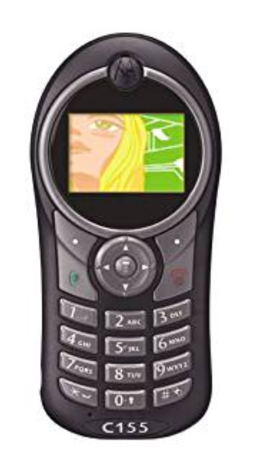
A5/1
Prúdové šifry
Kryptoanalýza v reálnom čase
BTS simulácia
Náročná implementácia
bb.osmocom.org
5x Motorola C155 15$ || bladeRF x40 420$
RTL-SDR
Armáda (agáta)

Slide 8
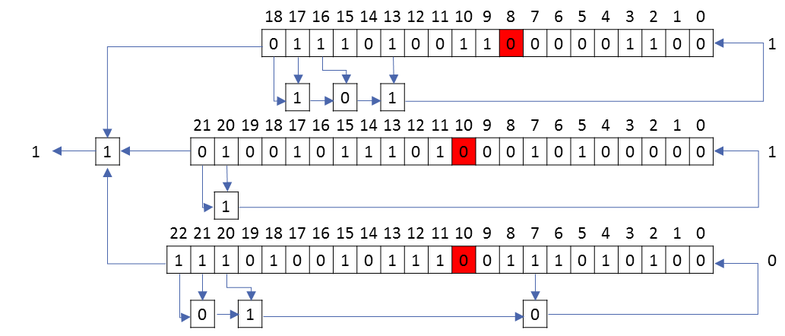
A5/1

Slide 9
A5/1
$2^{61}$ - počet možných stavov
Chris Paget a Karsten Nohl
2 TB predpočítaných dát
Zdielané známou P2P sieťou
Pár sekúnd = prelomená A5/1
Time-memory-data tradeoff
S určitou pravdepodobnosťou
Rainbow table
NOP správy
Detekovanie kľúča

Slide 10
A5/1 Time-Memory-data tradeoff
64b
000…1 | → | Koncový bod
000…2 | → | Koncový bod
000…3 | → | Koncový bod
.
.
.
fff…f | → | Koncový bod

Slide 11
A5/1 Time-Memory-data tradeoff
$$2^{64}$$
64b
000…1 | → | Koncový bod
000…2 | → | Koncový bod
000…3 | → | Koncový bod
.
.
.
fff…f | → | Koncový bod

Slide 12
A5/1 Time-Memory-data tradeoff
64b
000…1 | → | A5/1 | → | A5/1 | ... | → | A5/1 | → | Koncový bod
000…2 | → | A5/1 | → | A5/1 | ... | → | A5/1 | → | Koncový bod
000…3 | → | A5/1 | → | A5/1 | ... | → | A5/1 | → | Koncový bod
.
.
.
fff…f | → | A5/1 | → | A5/1 | ... | → | A5/1 | → | Koncový bod

Slide 13
A5/1 Time-Memory-data tradeoff
64b
000…1 | → | A5/1 | → | A5/1 | ... | → | A5/1 | → | Koncový bod
000…2 | → | A5/1 | → | A5/1 | ... | → | A5/1 | → | Koncový bod
000…3 | → | A5/1 | → | A5/1 | ... | → | A5/1 | → | Koncový bod
.
.
.
fff…f | → | A5/1 | → | A5/1 | ... | → | A5/1 | → | Koncový bod

Slide 14
A5/1 Time-Memory-data tradeoff
64b
000…1 | → | A5/1 | → | A5/1 | ... | → | A5/1 | → | ...0000
000…2 | → | A5/1 | → | A5/1 | ... | → | A5/1 | → | ...0000
000…3 | → | A5/1 | → | A5/1 | ... | → | A5/1 | → | ...0000
.
.
.
fff…f | → | A5/1 | → | A5/1 | ... | → | A5/1 | → | ...0000

Slide 15
A5/1 Time-Memory-data tradeoff
64b
000…1 | → | A5/1 | → | A5/1 | ... | → | A5/1 | → | ...0000
000…2 | → | A5/1 | → | A5/1 | ... | → | A5/1 | → | ...0000
000…3 | → | A5/1 | → | A5/1 | ... | → | A5/1 | → | ...0000
.
.
.
fff…f | → | A5/1 | → | A5/1 | ... | → | A5/1 | → | ...0000

Slide 16
A5/1 Time-Memory-data tradeoff - kolízie
64b
000…1 | → | A5/1 | → | A5/1 | ... | → | A5/1 | → | ...0000
000…2 | → | A5/1 | → | A5/1 | ... | → | A5/1 | → | ...0000
000…3 | → | A5/1 | → | A5/1 | ... | → | A5/1 | → | ...0000
.
.
.
fff…f | → | A5/1 | → | A5/1 | ... | → | A5/1 | → | ...0000

Slide 17
A5/1 Time-Memory-data tradeoff - kolízie
64b
000…1 | → | A5/1 | → | A5/1 | ... | → | A5/1 | → | ...0000 | → | A5/1 | →
000…2 | → | A5/1 | → | A5/1 | ... | → | A5/1 | → | ...0000
000…3 | → | A5/1 | → | A5/1 | ... | → | A5/1 | → | ...0000
.
.
.
fff…f | → | A5/1 | → | A5/1 | ... | → | A5/1 | → | ...0000

Slide 18
A5/1
$2^{61}$ - počet možných stavov
Naivná tabuľka: 296 EB (exabajt)
Zredukovanie vnútorných stavov o 3 bity (efektívny počet bitov): 37 EB
GSM Frame 4x po 114 bitov – potrebujeme len 64 => 204 rôznych posunov
37/204
Zavedenie 4096 blokov -> 37/204/4096 = 44 TB
Zavedenie 8 farieb = 5,5 TB
Zredukovanie výšky tabuľky na $2^{34}$ a použijeme hash
Zakódovanie endpointu = 1.8T

Slide 19
A5/1
Problém – nebudú správy typu NOP
Frame
Burst
Burst
Burst
Burst
$$⨁$$
$$⨁$$
$$⨁$$
$$⨁$$
Keystream 1
Keystream 2
Keystream 2
Keystream 2

Slide 20
A5/1
Problém – nebudú správy typu NOP
Frame
Burst
Burst
Burst
Burst
N
O
P

Slide 21
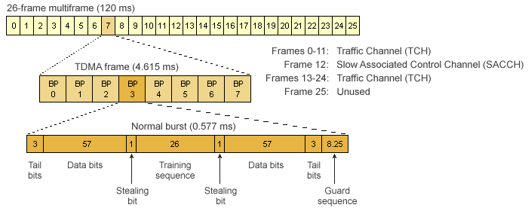

Slide 22
Frame
Každý frame má svoje číslo
Číslo je verejné známe
Každý frame ma niekoľko burstvo
Každý burst je šifrovaný individuálne
Problém - nepoznáme správu, alebo padding je randomizovaný
rainbow tabuľky na základe frame number

Slide 23
Rainbow tables s frame number
$$2^{64}$$
$$⋮$$

Slide 24
Rainbow tables s frame number
Ak vezmeme vnútorný stav, potom on je jednoznačne určený
na základe len Kc A5/1(Kc,Frame_Number)
$$2^{64}$$
$$⋮$$
$$2^{22}$$

Slide 25
Rainbow tables s frame number
Z každého stavu vychádza a do každého stavu vchádza
$2^{22}$ rôzných frame number
$$2^{64}$$
$$⋮$$
$$2^{22}$$

Slide 26
Rainbow tables s frame number
Z každého stavu vychádza a do každého stavu vchádza
$2^{22}$ rôzných frame number
Vznikne cyklus – vezmeme jeden vnútorný stav a z neho
Pôjdeme na daný frame number cez všetký vnútorné stavy
Prejdeme všetkých $2^{64}$ kombinácií
$$2^{64}$$
$$⋮$$
$$2^{22}$$

Slide 27
Rainbow tables s frame number
Z každého stavu vychádza a do každého stavu vchádza
$2^{22}$ rôzných frame number
Vznikne cyklus – vezmeme jeden vnútorný stav a z neho
Pôjdeme na daný frame number cez všetký vnútorné stavy
Prejdeme všetkých $2^{64}$ kombinácií
Ako minimalizovať veľkosť tabuľky a ako spraviť z tohto
rainbow tabuľku ?
$$2^{64}$$
$$⋮$$
$$2^{22}$$

Slide 28
Rainbow tables s frame number
Pôvodná tabuľka
$$⋮$$
$$⋮$$
$$⋮$$

Slide 29
Rainbow tables s frame number
Pôvodná tabuľka
FN=0
Točenie také, že sa zachováva
FN
FN=1
$$⋮$$
$$⋮$$
$$⋮$$
FN=$2^{22} −1$
FN=$2^{22}$

Slide 30
What is the point? O.o
Ak nepoznáme otvorený text (padding, prekrývanie, atď.) vieme použiť podhodenie textu – pošleme SMS takú, aby sa vošla do jedného framu
GSM posiela okrem SMSky aj kopec „škaredých dát“
Týmto spôsobom vieme určiť, či predikcia, kde sa nachádza SMS-ka je správna (zhodujú sa FRAME NUMBER)
Iné točenie – nepoužijeme výstup z rainbow tabuľky ale použijeme točenie a nastavenie na iný frame number – pridávanie frame number
Daný útok je vhodné použiť ak je text, ktorý je šifrovaný kratší ako je keystream – vieme overovať platnosť frame number

Slide 31
TODO
Experimentálne overiť
Zistiť pokrytie, veľkosti atď.
Optimalizovať – 1 frame sa pošle za 0,005 sekundy – nepotrebujeme všetky frame number!

Slide 32
Diferenčná kryptoanalýza
„myšlienka“

Slide 33
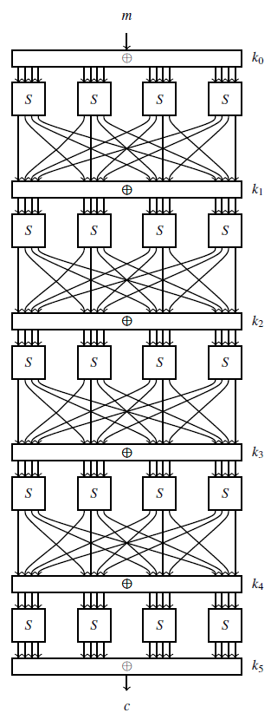
Blokové šifry
Najúčinnejšia kryptoanalýza ($¬$DES)
Základ: „rundy“, Feistelová sieť
CPA – Choosen plain-text attack
Ciele:
„Zbaviť sa kľúča“
Zistit kľúč
Útok hrubou silou jednoduchší

Slide 34
XOR – základný princíp
XOR operácie
1 | $$⨁$$ | 1 | 0
1 | $$⨁$$ | 0 | 1
0 | $$⨁$$ | 1 | 1
0 | $$⨁$$ | 0 | 0
$⨁$
XOR šifra: $k_{1}$ kľúč, $e_{k_{1}}(m)=m ⨁{k_{1}}$, $d_{k_{1}}(m)=m ⨁{k_{1}}$
$d_{k_{1}}\left(e_{k_{1}}\left(m\right)\right)=m ⨁{k_{1}}⨁{k_{1}}$
$k_{1}$=101101
1 | $$⨁$$ | 1 | 0
0 | $$⨁$$ | 0 | 0
1 | $$⨁$$ | 1 | 0
1 | $$⨁$$ | 1 | 0
0 | $$⨁$$ | 0 | 0
1 | $$⨁$$ | 1 | 0

Slide 35
XOR – základný princíp
XOR operácie
1 | $$⨁$$ | 1 | 0
1 | $$⨁$$ | 0 | 1
0 | $$⨁$$ | 1 | 1
0 | $$⨁$$ | 0 | 0
$⨁$
XOR šifra: $k_{1}$ kľúč, $e_{k_{1}}(m)=m ⨁{k_{1}}$, $d_{k_{1}}(m)=m ⨁{k_{1}}$
$d_{k_{1}}\left(e_{k_{1}}\left(m\right)\right)=m ⨁{k_{1}}⨁{k_{1}}=m⨁{0=m}$
$k_{1}$=101101
1 | $$⨁$$ | 1 | 0
0 | $$⨁$$ | 0 | 0
1 | $$⨁$$ | 1 | 0
1 | $$⨁$$ | 1 | 0
0 | $$⨁$$ | 0 | 0
1 | $$⨁$$ | 1 | 0

Slide 36
XOR – základný princíp
XOR operácie
1 | $$⨁$$ | 1 | 0
1 | $$⨁$$ | 0 | 1
0 | $$⨁$$ | 1 | 1
0 | $$⨁$$ | 0 | 0
$⨁$
XOR šifra: $k_{1}$ kľúč, $e_{k_{1}}(m)=m ⨁{k_{1}}$, $d_{k_{1}}(m)=m ⨁{k_{1}}$
$d_{k_{1}}\left(e_{k_{1}}\left(m\right)\right)=m ⨁{k_{1}}⨁{k_{1}}=m⨁{0=m}$
${(m}_{1}⨁k_{1})⨁(m_{2}⨁k_{1})$
$k_{1}$=101101
1 | $$⨁$$ | 1 | 0
0 | $$⨁$$ | 0 | 0
1 | $$⨁$$ | 1 | 0
1 | $$⨁$$ | 1 | 0
0 | $$⨁$$ | 0 | 0
1 | $$⨁$$ | 1 | 0

Slide 37
XOR – základný princíp
XOR operácie
1 | $$⨁$$ | 1 | 0
1 | $$⨁$$ | 0 | 1
0 | $$⨁$$ | 1 | 1
0 | $$⨁$$ | 0 | 0
$⨁$
XOR šifra: $k_{1}$ kľúč, $e_{k_{1}}(m)=m ⨁{k_{1}}$, $d_{k_{1}}(m)=m ⨁{k_{1}}$
$d_{k_{1}}\left(e_{k_{1}}\left(m\right)\right)=m ⨁{k_{1}}⨁{k_{1}}=m⨁{0=m}$
${(m}_{1}⨁k_{1})⨁(m_{2}⨁k_{1})=m_{1}⨁{ k}_{1}⨁{ m}_{2}⨁{ k}_{1}$
$k_{1}$=101101
1 | $$⨁$$ | 1 | 0
0 | $$⨁$$ | 0 | 0
1 | $$⨁$$ | 1 | 0
1 | $$⨁$$ | 1 | 0
0 | $$⨁$$ | 0 | 0
1 | $$⨁$$ | 1 | 0

Slide 38
XOR – základný princíp
XOR operácie
1 | $$⨁$$ | 1 | 0
1 | $$⨁$$ | 0 | 1
0 | $$⨁$$ | 1 | 1
0 | $$⨁$$ | 0 | 0
$⨁$
XOR šifra: $k_{1}$ kľúč, $e_{k_{1}}(m)=m ⨁{k_{1}}$, $d_{k_{1}}(m)=m ⨁{k_{1}}$
$d_{k_{1}}\left(e_{k_{1}}\left(m\right)\right)=m ⨁{k_{1}}⨁{k_{1}}=m⨁{0=m}$
${(m}_{1}⨁k_{1})⨁(m_{2}⨁k_{1})=m_{1}⨁{ k}_{1}⨁{ m}_{2}⨁{ k}_{1}$= $m_{1}⨁{ m}_{2}⨁{ k}_{1}⨁{ k}_{1}$
$k_{1}$=101101
1 | $$⨁$$ | 1 | 0
0 | $$⨁$$ | 0 | 0
1 | $$⨁$$ | 1 | 0
1 | $$⨁$$ | 1 | 0
0 | $$⨁$$ | 0 | 0
1 | $$⨁$$ | 1 | 0

Slide 39
XOR – základný princíp
XOR operácie
1 | $$⨁$$ | 1 | 0
1 | $$⨁$$ | 0 | 1
0 | $$⨁$$ | 1 | 1
0 | $$⨁$$ | 0 | 0
$⨁$
XOR šifra: $k_{1}$ kľúč, $e_{k_{1}}(m)=m ⨁{k_{1}}$, $d_{k_{1}}(m)=m ⨁{k_{1}}$
$d_{k_{1}}\left(e_{k_{1}}\left(m\right)\right)=m ⨁{k_{1}}⨁{k_{1}}=m⨁{0=m}$
${(m}_{1}⨁k_{1})⨁(m_{2}⨁k_{1})=m_{1}⨁{ k}_{1}⨁{ m}_{2}⨁{ k}_{1}$= $m_{1}⨁{ m}_{2}⨁{ k}_{1}⨁{ k}_{1}$
= $m_{1}⨁{ m}_{2}⨁({ k}_{1}⨁{ k}_{1})$
$k_{1}$=101101
1 | $$⨁$$ | 1 | 0
0 | $$⨁$$ | 0 | 0
1 | $$⨁$$ | 1 | 0
1 | $$⨁$$ | 1 | 0
0 | $$⨁$$ | 0 | 0
1 | $$⨁$$ | 1 | 0

Slide 40
XOR – základný princíp
XOR operácie
1 | $$⨁$$ | 1 | 0
1 | $$⨁$$ | 0 | 1
0 | $$⨁$$ | 1 | 1
0 | $$⨁$$ | 0 | 0
$⨁$
XOR šifra: $k_{1}$ kľúč, $e_{k_{1}}(m)=m ⨁{k_{1}}$, $d_{k_{1}}(m)=m ⨁{k_{1}}$
$d_{k_{1}}\left(e_{k_{1}}\left(m\right)\right)=m ⨁{k_{1}}⨁{k_{1}}=m⨁{0=m}$
${(m}_{1}⨁k_{1})⨁(m_{2}⨁k_{1})=m_{1}⨁{ k}_{1}⨁{ m}_{2}⨁{ k}_{1}$= $m_{1}⨁{ m}_{2}⨁{ k}_{1}⨁{ k}_{1}$
= $m_{1}⨁{ m}_{2}⨁({ k}_{1}⨁{ k}_{1})$ = $m_{1}⨁{ m}_{2}⨁\left(0\right)$
$k_{1}$=101101
1 | $$⨁$$ | 1 | 0
0 | $$⨁$$ | 0 | 0
1 | $$⨁$$ | 1 | 0
1 | $$⨁$$ | 1 | 0
0 | $$⨁$$ | 0 | 0
1 | $$⨁$$ | 1 | 0

Slide 41
XOR – základný princíp
XOR operácie
1 | $$⨁$$ | 1 | 0
1 | $$⨁$$ | 0 | 1
0 | $$⨁$$ | 1 | 1
0 | $$⨁$$ | 0 | 0
$⨁$
XOR šifra: $k_{1}$ kľúč, $e_{k_{1}}(m)=m ⨁{k_{1}}$, $d_{k_{1}}(m)=m ⨁{k_{1}}$
$d_{k_{1}}\left(e_{k_{1}}\left(m\right)\right)=m ⨁{k_{1}}⨁{k_{1}}=m⨁{0=m}$
${(m}_{1}⨁k_{1})⨁(m_{2}⨁k_{1})=m_{1}⨁{ k}_{1}⨁{ m}_{2}⨁{ k}_{1}$= $m_{1}⨁{ m}_{2}⨁{ k}_{1}⨁{ k}_{1}$
= $m_{1}⨁{ m}_{2}⨁({ k}_{1}⨁{ k}_{1})$ = $m_{1}⨁{ m}_{2}⨁\left(0\right)=$ $m_{1}⨁{ m}_{2}$
$k_{1}$=101101
1 | $$⨁$$ | 1 | 0
0 | $$⨁$$ | 0 | 0
1 | $$⨁$$ | 1 | 0
1 | $$⨁$$ | 1 | 0
0 | $$⨁$$ | 0 | 0
1 | $$⨁$$ | 1 | 0

Slide 42
Útok na šifru KASUMI
POPIS ÚTOKU

Slide 43
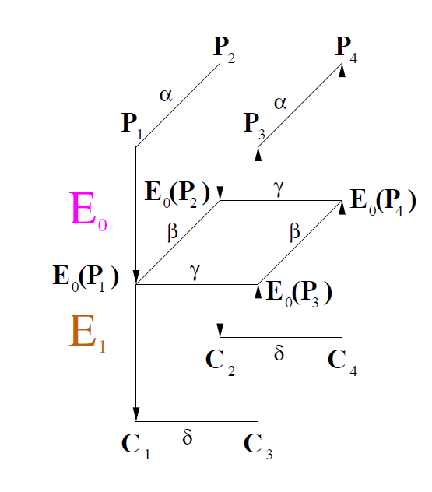
Boomerang Attack
$p^{2}q^{2}$
Dobré krátke diferencie
Zlé dlhé diferencie

Slide 44
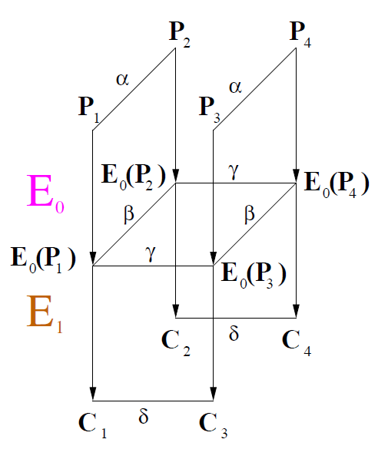
Amplified Boomerang Attack
Zašifruj veľa textu a dúfaj v to, že nejaký bude spĺňať podmienku BA
$2^{−n−1}p^{2}q^{2}$ - pravd. správneho páru
$2^{−n−1}p^{2}q^{2}N^{2}$
Aspoň $2^{\frac{n}{2}+1}$ plaintextov

Slide 45
Rectangle Attack
Rozšírený Amplified Boomerang Attack – len analýzou $\left(γ →δ\right)$ v $E_{1}$;
Štvorica$\left(\left({\text{P}}_{1},{\text{P}}_{2}\right),\left({\text{P}}_{3},{\text{P}}_{4}\right)\right)$ a k tomu príslušný šifrovaný text $\left(\left({\text{C}}_{1},{\text{C}}_{2}\right),\left({\text{C}}_{3},{\text{C}}_{4}\right)\right)$ také, že ${\text{P}}_{1}⊕{\text{P}}_{2}={\text{P}}_{3}⊕{\text{P}}_{4}=\text{α}$ a ${\text{C}}_{1}⊕C_{3}=C_{2}⊕{\text{C}}_{4}=$ $δ$, kde $\text{α}$ je vstupná diferencia do ${\text{E}}_{0}$ a $δ$ je výstupná diferencia z ${\text{E}}_{1}$
Využijeme všetky možné $γ$keď platí ${\text{Z}}_{1}\text{⊕}{\text{Z}}_{3}={\text{Z}}_{2}\text{⊕}{\text{Z}}_{4}=γ a {\text{Z}}_{1}\text{⊕}{\text{Z}}_{2}=β$, kde ${\text{Z}}_{i}={\text{E}}_{0}({\text{P}}_{i})$ $\left(γ →β\right)$ v $E_{1}$
Využijeme všetky možné $β$ keď platí ${\text{Z}}_{1}\text{⊕}{\text{Z}}_{2}={\text{Z}}_{3}\text{⊕}{\text{Z}}_{4}$ a ${\text{Z}}_{1}\text{⊕}{\text{Z}}_{3}=γ$
„Pre každý pár je k dispozícií viac párov“ $\left(\left({\text{P}}_{1},{\text{P}}_{2}\right),\left({\text{P}}_{4},{\text{P}}_{3}\right)\right)$ a $\left(\left({\text{P}}_{1},{\text{P}}_{2}\right),\left({\text{P}}_{3},{\text{P}}_{4}\right)\right)$

Slide 48
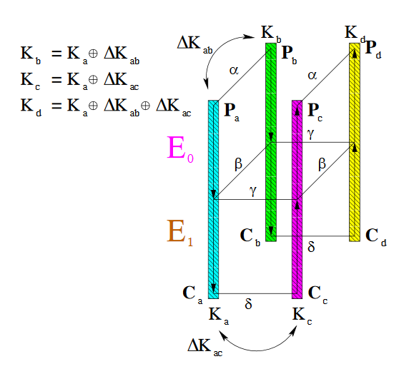
Related-Key Boomerang Attack
Vyber náhodne $P_{a}$, a spočítaj$P_{b}=P_{a}⊕\text{α}$
Požiadaj o šifrovanie $C_{a}=E_{K_{a}}\left(P_{a}\right)$ a $C_{b}=E_{K_{b}}(P_{b})$
Spočítaj $C_{c}=C_{a}⊕$ $δ$ a $C_{d}=C_{b}⊕$ $δ$
Požiadaj dešifrovať $P_{c}= E_{K_{c}}^{−1}\left(C_{c}\right)$ a $P_{d}= E_{K_{d}}^{−1}\left(C_{d}\right)$
Skontroluj, či $P_{c}$⊕ $P_{d}=\text{α}$

Slide 49
Related-Key Rectangle Attack
${\text{K}}_{a},{\text{K}}_{b}={\text{K}}_{a}\text{⊕}{\text{K}}_{ab}$, ${\text{K}}_{c}={\text{K}}_{a}$ ⊕ ${\text{K}}_{ac}$, ${\text{K}}_{d}={\text{K}}_{a}$ ⊕ ${\text{K}}_{ad}$
Vyber N otvorených párov $({\text{P}}_{a}\text{,}{\text{P}}_{b}={\text{P}}_{a}⊕\text{α}\text{)}$ a požiadaj zašifrovanie ${\text{P}}_{a}$ kľúčom ${\text{K}}_{a}$ a ${\text{P}}_{b}$ kľúčom ${\text{K}}_{b}$
Vyber N otvorených párov $({\text{P}}_{c}\text{,}{\text{P}}_{d}={\text{P}}_{c}⊕\text{α}\text{)}$ a požiadaj zašifrovanie ${\text{P}}_{c}$ kľúčom ${\text{K}}_{c}$ a ${\text{P}}_{d}$ kľúčom ${\text{K}}_{d}$
Najdi štvorice $({\text{P}}_{a}\text{,}{\text{P}}_{b},{\text{P}}_{c},{\text{P}}_{d}\text{)}$ a odpovedajúce $({\text{C}}_{a}\text{,}{\text{C}}_{b},{\text{C}}_{c},{\text{C}}_{d}\text{)}$ splňujúce ${\text{C}}_{a}⊕{\text{C}}_{c}= {\text{C}}_{b}⊕{\text{C}}_{d}=δ$
Lepšie pravdepodobnosti útokov
$N^{2}2^{−n}{(pq)}^{2}$ - správnych štvoríc

Slide 50
Útok na šifru KASUMI sekcia:
Related-Key Boomerang and Rectangle Attacks
on the Full KASUMI

Slide 51
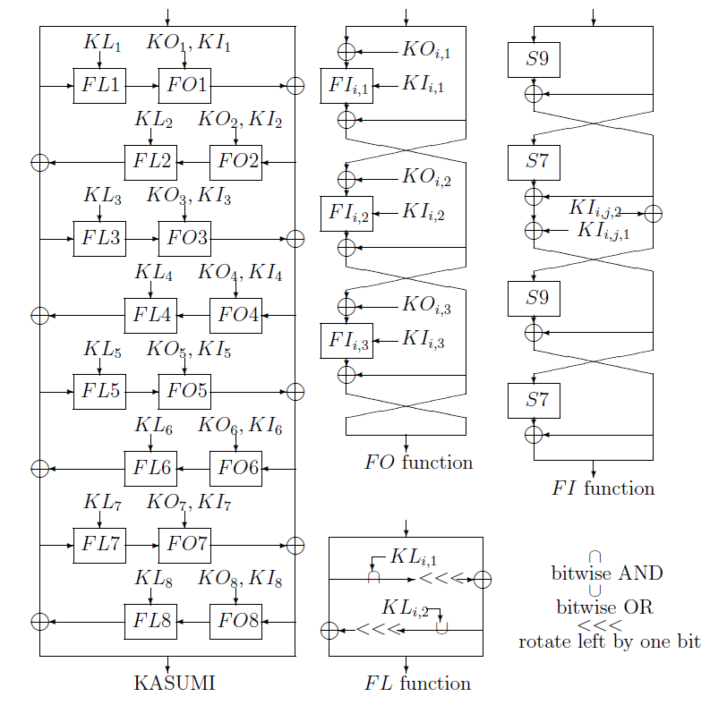
KASUMI

Slide 52
KASUMI 1-4
${Δ\text{K}}_{ab}=\text{(0,0,1,0,0,0,0,0)}$
Vstupná diferencia $α=\text{(}0_{X},(0020 000{0)}_{X}\text{)}$
$α=\text{(}0_{X},(0020 000{0)}_{X}\text{)} →$ $\text{(}y_{X},(0020 000{0)}_{X}\text{)}$
$2^{−34}=\frac{1}{4}\frac{1}{2^{32}}$
$P=\text{(}P_{LL}P_{LR}P_{RL}P_{RR}\text{)}$
$P_{LL}^{0}=0, P_{LR}^{1}=1$– zlepšíme charakteristiku
$\frac{1}{2^{33}}$, efektívna pravdepodobnosť $\frac{1}{2^{17}}$

Slide 53
KASUMI 5-7
${Δ\text{K}}_{ac}=\text{(0,0,}\text{0}\text{,0,0,0,}\text{1}\text{,0)}$
Vstupná diferencia $γ=\text{(}0_{X},(0020 000{0)}_{X}\text{)}$
$γ =\text{(}0_{X},(0020 000{0)}_{X}\text{)} →$ $\text{(}0_{X},(0020 000{0)}_{X}\text{)}$
$\frac{1}{4},$ efektívna je $\frac{1}{4}$

Slide 54
KASUMI ÚTOK
${\text{K}}_{a},{\text{K}}_{b}={\text{K}}_{a}\text{⊕}{\text{K}}_{ab}\text{, }{\text{K}}_{c}={\text{K}}_{a}\text{ ⊕} {\text{K}}_{ac}\text{,} {\text{K}}_{d}={\text{K}}_{a}\text{ ⊕} {\text{K}}_{ad}$
Potrebujeme $2^{51}$ - otvorených textov
Celkovo štvoríc máme $2^{102}$, potom dostávame 1 správny „obdĺžnik“
Algoritmus:
$2^{51}$ šifrovaní: $({\text{P}}_{a},{\text{P}}_{b}={\text{P}}_{a}\text{⊕}α)$, $P_{a_{LL}}^{0}=0,$ $P_{a_{LR}}^{1}=1$, $E({\text{P}}_{a},{\text{K}}_{a})$, $E\left({\text{P}}_{b},{\text{K}}_{b}\right)$ Index: $\left(C_{a_{RL}}C_{a_{RR}}C_{b_{RL}}C_{b_{RR}}\right)$
$2^{51}$ šifrovaní: $({\text{P}}_{c},{\text{P}}_{d}={\text{P}}_{c}\text{⊕}α)$, $P_{c_{LL}}^{0}=0,$ $P_{c_{LR}}^{1}=1$, $E({\text{P}}_{c},{\text{K}}_{c})$, $E\left({\text{P}}_{d},{\text{K}}_{d}\right)$ Index: $\left(C_{c_{RL}}\text{⊕}0020_{X},C_{c_{RR}}C_{d_{RL}}{\text{⊕}0020_{X},C}_{d_{RR}}\right)$ (zhoduje sa diferencia?)

Slide 55
KASUMI ÚTOK
$\left(C_{c_{RL}}\text{⊕}0020_{X},C_{c_{RR}}C_{d_{RL}}{\text{⊕}0020_{X},C}_{d_{RR}}\right)$
Nájdeme $\left({\text{P}}_{a},{\text{P}}_{b}\right)$, pokračujeme štvoricou $({\text{P}}_{a},{\text{P}}_{b},{\text{P}}_{c},{\text{P}}_{d})$
$2^{38}$ približne bude vyhovovať
Tipneme si kľúč $({KO}_{8,1},{KI}_{8,1})$ a vydedukujeme ${KL}_{8,2}$ - je možné vypočítať vstupné a výstupne diferencie do OR funkcie (spor)
Tipneme si kľúč (${KO}_{8,3},{KI}_{8,3})$a vydedukujeme ${KL}_{8,2}$- spočítame diferencie vstupu a výstupu
Pre všetky vyhovujúce kombinácie urob šifrovanie a over výsledok

Slide 56
KASUMI ÚTOK – ANALÝZA
Ohadovanie ${KL}_{8,2} − 2^{−16}$ - zlých kľúčov

Slide 57
KASUMI ÚTOK – ANALÝZA
Ohdadovanie ${KL}_{8,2} − 2^{−16}$ - zlých kľúčov
$2^{38}2^{32}=2^{70};2^{70}2^{−16}=2^{54}$
$2^{54}2^{32}=2^{86};2^{86}2^{−16}=2^{70}$ - pre 96 bitový kľúč ☺
Dokončiť zvyšných 32 bitov
$2^{102}$ operácii pri 128 bitovom kľúči
Vylepšenia:
Pri šifrovaní $2^{52,6}$ vstupných textov = $2^{86,6}$
Analýzov vieme dostať $2^{76,1}$ - viac informácií v mojej práci ☺

Slide 58
Návrh optimalizácie
Ak na konci útoku dorátame,
uhádneme:
$C_{i}^{8}⊕C_{j}^{8}=\left(C_{i}^{7L}⊕C_{j}^{7L}\right)$ $⊕$
$$\left(C_{i}^{7Ln}⊕C_{j}^{7Ln}\right)$$
Uhádnime všetky $C_{j}^{7Ln}$
$$2^{32}2^{32}=2^{64}<2^{76}$$
$$2^{32}$$

Slide 59
KASUMI ÚTOK – ANALÝZA
V kroku, kde odhadujeme z feistalovej siete ako sa budú správať, respektíve kde budú chyby v AND a OR možnosti vieme použiť možnosti predpočítaných správ a použiť counter v poly – čím vieme časovú zložitosť zlepšiť v kroku 2 tak, že nepríde do úvahy až $2^{−16}$ možností, ale len $2^{−24}$ nám vyhodí chybu, čím celkovo útok sa stane efektívnejší o $2^{−8}.$

Slide 60
KASUMI ÚTOK – ANALÝZA
Daný krok potrebujem už len overiť, či to bude fungovať na malej vzorke.
Stúpne počet zahodených textov

Slide 61
KASUMI ÚTOK – Integral attack

Slide 62
KASUMI ÚTOK – Integral attack
V kasumi a danom útoku máme $2^{32}$ textu, ktoré
Vstupujú do poslednej feistalovej siete, ku ktorým
Vieme s odhadom priradiť $2^{32}$ ďalších textov
Hľadám, ako tieto texty prenášajú pattern cez
Jednú feistalovú sieť (napríklad počet jednotiek vzhľadom na polynóm).
pre polynom: 0010000 cislo: 16
0:0: 28
0:1: 36
1:0: 36
1:1: 28

Slide 63
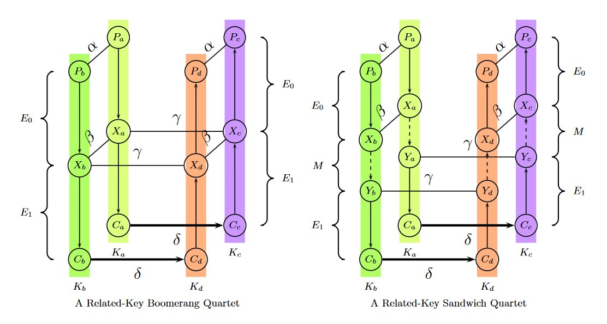
KASUMI ÚTOK - Sandwich
Sandwich attack
$2^{32}$ časová zlozitosť
$2^{30}$ pamäťová zlozitosť
$2^{25}$ šifrových textov

Slide 64
Ďakujem za pozornosť.
44/ 44

